Slide 1
“ЭЛЕКТР ТАРМОҚЛАРИ ВА ТИЗИМЛАРИ”
ФАНИДАН
9-маъруза

Slide 2
ОЧИҚ ТАЪМИНЛОВЧИ ЭЛЕКТР ТАРМОҚЛАРИ РЕЖИМЛАРИНИ ҲИСОБЛАШ КЕТМА–КЕТЛИГИ
РЕЖА :
1. Очиқ таъминловчи электр тармоқларини ҳисоблаш кетма–кетлиги.
2. Мисол ечиш: а). Қувват оқимларини аниқлаш. б). Электр узатиш линиялари учун ўтказгич кесим юзасини аниқлаш. в). Таъминловчи тармоқларда кучланиш йўқолишини аниқлаш.

Slide 3
Таянч сўз ва иборалар:
Очиқ таъминловчи электр тармоқлари, туман подстанциялари, қувватлар тақсимоти, иқтисодий ток зичлиги, алмаштириш схемалари, қувват исрофлари, қувват оқимлари, компенсация қурилмалари, ўтказгич, тармоқни ҳисоб схемаси, кучланиш йўқолиши, кучланишни ростлаш қурилмаси.

Slide 4
а). Туман подстанцияси юқори шинасига келтирилган юклама. Туман подстанцияси уланган тармоқ юкламаси истеъмолчиларни актив ва реактив юкламасида ҳамда тарқатиш тармоғи ва туман подстанцияси трансформатор–ларидаги исрофлардан тузилган. Ҳисоблашлар энг катта ва энг кичик режимли юклама учун бажарилиши керак.

Slide 5
б). Энг катта юклама режимида қувват лар тақсимотини дастлабки аниқлаш. Барча кўрилаётган линия қисмларидан таъминланаётган энг катта юкламалар йиғиндиси тармоқдан узатилаётган энг катта қувватни ташкил қилади. Бунда актив ва реактив қувватлар қўшилади. Линиядаги қувватлар исрофи эътиборга олинмайди, чунки, улар хали аниқ бўлмаган сим кесим юзаларига боғлиқдир.

Slide 6
в). Линия сим кесим юзаларини аниқлаш иқтисодий ток зичлиги бўйича аниқланади. Тож ёйи ҳосил бўлиш шарти бўйича сим кесим юзалари:
110 кВ ли ЭУЛ учун – АС–70;
220 кВ ли ЭУЛ учун – АС–240 дан кичик бўлмаслиги керак.
Таянчларни ўта юклашдан четлаш шарти бўйича эса, сим кесим юзалари
110 кВ ли ЭУЛ учун – АСО–300;
220 кВ ли ЭУЛ учун – АСО–500 дан катта бўлмаслиги керак.

Slide 7
г). Ҳисобий юкламани ҳисоблаш ва тармоқни алмаштириш схемасини тузиш.
Подстанциялар уланган нуқтадаги ҳисобий юкламани топишда шу подстанцияни актив ва реактив юкламаларини йиғиндиси олинади, ҳамда подстанция йиғма шинасига уланган трансформаторлардаги қувват исрофлари ва линияни қувват зарядини ярми ҳисобга олинади.

Slide 8
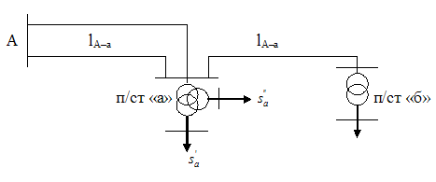
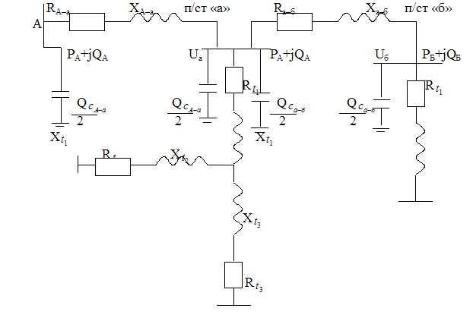
9.1–расм. а–тармоқнинг ҳисоб схемаси. б–тармоқни алмаштириш схемаси

Slide 9
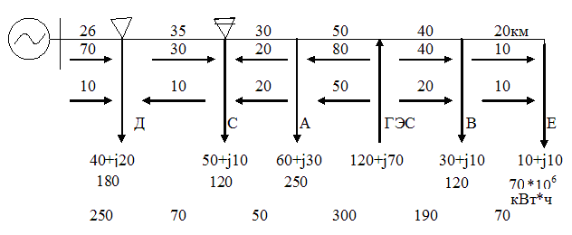
Мисол: Ҳисоб схемаси келтирилган, юкламалари кўрсатилган, 110 кВ ли очиқ таъминловчи тармоқни электр ҳисоби бажарилсин.
Ечиш: Максимал юклама режимида линия қисмларидаги қувват ва энергия оқимларини дастлабки тақсимлаш.

Slide 10
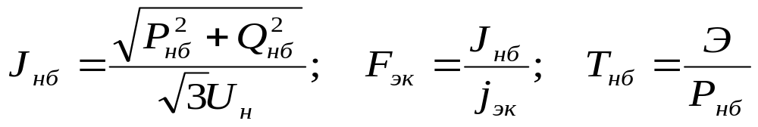
2. Сим кесим юзаларини дастлабки ҳисоби.
Жадвални тўлдириш учун ҳисоблаш формулалари:
Тармоқ қисми | l_{к} км | I_{нб} А | T_{нб,} соат | j_{эк} А/мм | F_{эк} мм | Сим маркаси | I_{рух} А
В–Е В–ГЭС ГЭС–А А–С С–Д Д–сист. | 20 40 50 30 35 26 | 73 230 246 148 160 372 | 7000 4750 3720 2400 2400 3600 | 1,3 1,3 1,4 1,5 1,5 1,4 | 57 184 176 98 106 266 | АС–70 АС–150 АС–240 АС–95 АС–95 АС–240 | 265 445 605 330 330 605

Slide 11
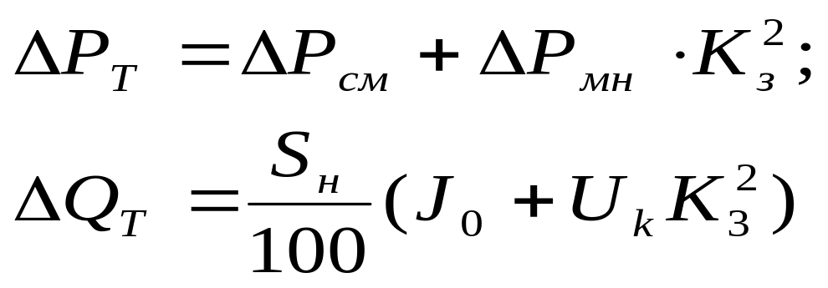
3. Трансформаторларда қувват исрофини ҳисоблаш.

Slide 12
4. Трансформаторлар ва линиялардаги қувват исрофлари ва қувват зарядини ҳисобга олган ҳолда қувват тақсимотини аниқлаштириш.
Р_{В–Е}=Р₂+ΔР_{Т(Е)}+ ΔР_{Л}=10+0,096+0,15=10,25 МВт;
Р_{В–ГЭС}=Р₂+ΔР_{Т(В+Е)}+ ΔР_{Л}=40+(0,08+0,096)+1,65=41,82 МВт;
Р_{ГЭС–А}=Р₂+ΔР_{Т(А+С)}+ ΔР_{Л}=80+(0,15+0,12)+8,8=89 МВт;
Р_{А–С}=Р₂+ΔР_{Т(С)}+ ΔР_{Л}=20+0,12+0,66=20,78 МВт;
Р_{С–Д}=Р₂+ΔР_{Т(С)}+ ΔР_{Л}=30+0,12+1,1=30,23 МВт;
Р_{Д–СИСТ}=Р₂+ΔР_{Т(Д+С)}+ ΔР_{Л}=70+(0,115+0,12)+1,57=71,78 МВт;
Q_{В–Е}=Q₂+ΔQ_{Т(Е)}+ ΔQ_{Л}–Q_{c}=10+1,4+0,14–0,3=11,24 МВт;
Q_{В–ГЭС}=Q₂+ΔQ_{Т(В+Е)}+ ΔQ_{Л}–Q_{c} =20+(1,0+1,4)+3,3–0,7=25 МВт;
Q_{ГЭС–А}=Q₂+ΔQ_{Т(А+С)}+ ΔQ_{Л}–Q_{c} =50+(2,3+1,95)+17,8–0,8=71,1 МВт;

Slide 13
б). Энг кичик юклама режими (минимал режим) учун ҳисоблаш кетма–кетлиги юқоридагига ўхшаш бажарилади, лекин, юклама йиллик юкламалар графигидан энг кичик қиймати олинади. Агар юкламалар графиги йўқ бўлса, у ҳолда максимал режимдаги юкламани 50 % қабул қилинади.

Slide 14
НАЗОРАТ САВОЛЛАРИ:
1. Линия қисмларидаги қувват ва энергия оқимларни тақсимотини тушунтириб беринг.
2. Иқтисодий ток зичлиги бўйича сим кесим юзалари қандай аниқланади.
3. Тармоқни алмаштириш схемасини тузиш хақида сўзлаб беринг.
4. Трансформаторларда РПН қурилмасини вазифаси нима.
5. Таъминловчи тармоқда қисмларда кучланиш йўқолишини қайси формула ёрдамида аниқланади.
6. ЭУЛ да қувват исрофи ва қувват заряди қайси ифода орқали аниқланади.
7.Тармоқда қувват исрофларини ҳисобга олиб қувват оқимларини тақсимоти қандай аниқланади.

Slide 15
Эътиборингиз учун рахмат

